Slide 1
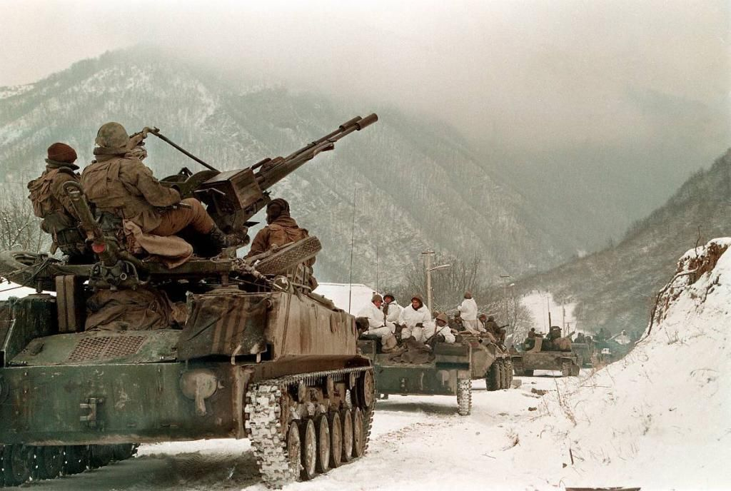
Молодежный клуб «Ритм».
ГЕРОИ ЧЕЧНИ
Кировчане,
погибшие в вооруженных конфликтах в Чечне
Киров, 2021 год
ВОЛОНТЕРЫ МОЛОДЕЖНОГО КЛУБА «РИТМ» (ЛЯНГАСОВО)

Slide 2

Кировчане, погибшие в вооруженных конфликтах в Чечне
ПРО ЧЕЧЕНСКИЕ
ВООРУЖЕННЫЕ КОНФЛИКТЫ
1994-1996
1999-2009
11 декабря 2021 года исполняется 25 лет со дня начала одного из самых кровопролитных конфликтов в истории современной России - первой чеченской кампании (1994-1996 г.) .
Началось все с формирование вооруженных сил Чечни во главе с верховным главнокомандующим президентом ЧР Джохаром Дудаевым после распада СССР. 9 декабря 1994 года Президентом РФ Борисом Ельциным был подписан Указ № 2166 "О мерах по пресечению деятельности незаконных вооруженных формирований на территории Чеченской республики и в зоне осетино ингушского конфликта".
Так началась первая чеченская война, в ходе которой наши войска приступили к уничтожению незаконных вооруженных формирований в населенных пунктах и в горных районах Чечни.
В ходе первой военной компании незаконные вооруженные формирования (НВФ), используя начавшийся переговорный процесс, осуществляли передислокацию части сил из горных районов к местам расположения российских войск, формировали новые группы боевиков, обстреливали блокпосты и позиции федеральных сил, организовали небывалые по масштабам террористические акты в Буденновске (июнь 1995), Кизляре и Первомайском (январь 1996).
31 августа 1996 года в Хасавюрте были подписаны соглашения о прекращении боевых действий, положившие конец первой чеченской войне. После заключения соглашения войска в предельно сжатые сроки с 21 сентября по 31 декабря 1996 года были выведены с территории Чечни.
В сентябре 1999 года началась вторая чеченская военная кампания, которая получила название контртеррористической операции на Северном Кавказе (КТО). Поводом для начала операции послужило массированное вторжение 7 августа 1999 года в Дагестан с территории Чечни боевиков под общим командованием Шамиля Басаева и арабского наемника Хаттаба.
23 сентября российская авиация начала бомбардировки столицы Чечни и ее окрестностей. 30 сентября началась наземная операция - бронетанковые подразделения российской армии со стороны Ставропольского края и Дагестана вошли на территорию Наурского и Шелковского районов республики.
В декабре 1999 года была освобождена вся равнинная часть территории Чеченской Республики. Боевики сосредоточились в горах (около 3000 человек) и осели в Грозном. 6 февраля 2000 года Грозный был взят под контроль федеральных сил.
ВОЛОНТЕРЫ МОЛОДЕЖНОГО КЛУБА «РИТМ» (ЛЯНГАСОВО)
2

Slide 3
Кировчане, погибшие в вооруженных конфликтах в Чечне
ПРО ЧЕЧЕНСКИЕ
ВООРУЖЕННЫЕ КОНФЛИКТЫ
1994-1996
1999-2009
Последней крупной операцией была ликвидация группировки Руслана Гелаева в районе с. Комсомольское, завершившаяся 14 марта 2000 года. После этого боевики перешли на диверсионно террористические методы ведения войны, а федеральные силы противопоставили террористам действия спецподразделений и операции МВД.
Во время проведения КТО в Чечне в 2002 году в Москве был совершен захват заложников в Театральном центре на Дубровке. В 2004 году был совершен захват заложников в школе номер 1 города Беслана в Северной Осетии.
К началу 2005 года, после уничтожения Масхадова, Хаттаба, Бараева, Абу аль-Валида и многих других полевых командиров, интенсивность диверсионно-террористической деятельности боевиков значительно снизилась.
С полуночи 16 апреля 2009 года Национальный антитеррористический комитет (НАК) России по поручению президента Дмитрия Медведева отменил режим КТО на территории Чеченской Республики. Вторая чеченская компания была закончена.
Операция на Северном Кавказе сопровождалась большими людскими жертвами военнослужащих федеральной группировки войск, гибелью мирных жителей. Глубокая рана на карте современной России оставила рубец – в первую очередь, в сердцах тех, кто прошел через страдания этой войны. Выполняя боевые задачи, военнослужащие теряли боевых товарищей, получали ранения. От Кировской области в Чеченской республике, в двух чеченских компаниях воевало 15 000 солдат и офицеров. И судьба этих парней, покуда они были там, волновала не только их родителей, друзей и знакомых, она волновала всех жителей Кировской области . Она как бы объединила всех, сделала всех ближе и родней.
К сожалению, в этих двух чеченских компаниях погибло примерно 270 жителей Кировской области . Имена наших земляков героев, начиная с начала XXI века, постепенно начинают увековечивать в истории нашей области. На школах, где учились, на домах, где жили погибшие кировчане устанавливаются мемориальные доски. В определенных районах и городах Кировской области выпускаются сборники с информацией о погибших.
Но, сборника о погибших жителях Кирова пока не выпущено. В ходе кропотливой работы с документами удалось собрать информацию о 34 кировчанах, погибших в вооруженных конфликтах в Чечне. Работа над сборником продолжается.
ВОЛОНТЕРЫ МОЛОДЕЖНОГО КЛУБА «РИТМ» (ЛЯНГАСОВО)
3

Slide 4

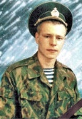
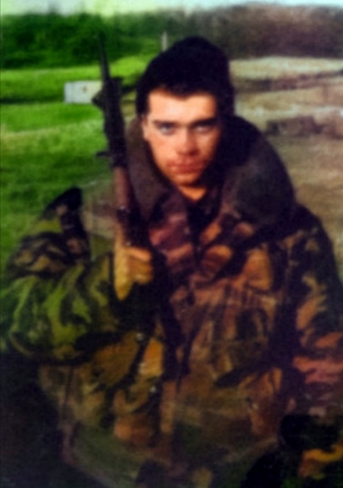
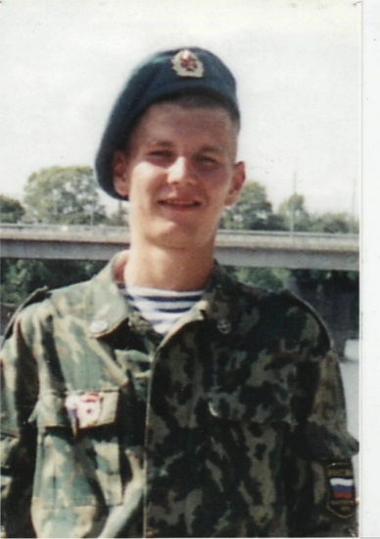
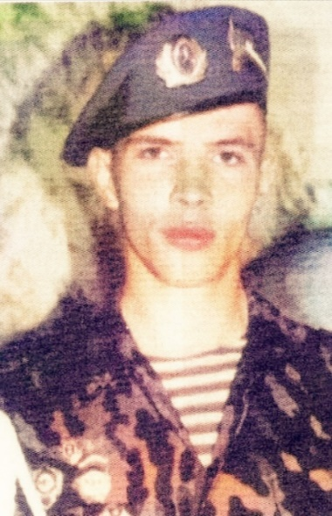
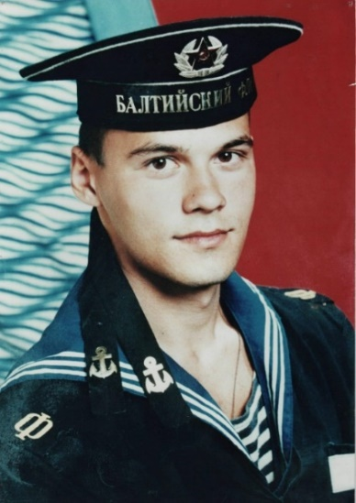
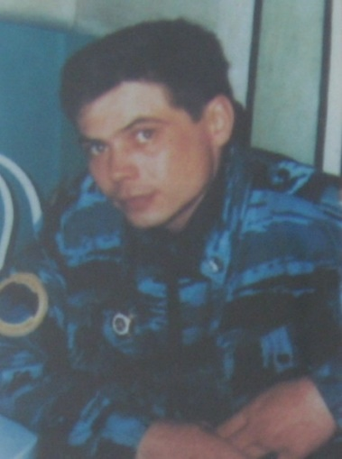
Кировчане, погибшие в вооруженных конфликтах в Чечне
СПИСОК ЖИТЕЛЕЙ ГОРОДА КИРОВА,
ПОГИБШИХ В ВООРУЖЕННЫХ КОНФЛИКТАХ
В ЧЕЧНЕ:
Алимов Дмитрий Леонидович Антипельский Александр Валерьевич Безручко Валерий Викторович Бывалов Анатолий Андреевич Востриков Валентин Андреевич Вяткин Сергей Тимофеевич Галимьянов Альберт Азатович Глотов Алексей Николаевич Ердяков Роман Сергеевич Жданов Андрей Владимирович Зыков Сергей Александрович Игнатьев Алексей Юрьевич Копосов Роман Вячеславович Коробов Артем Евгеньевич Кузнецов Алексей Викторович Легенчук Юрий Борисович Метелёв Андрей Викторович Митру Василий Антонович Мохов Владимир Васильевич Огорельцев Олег Анатольевич Пинегин Александр Иванович
Преснецов Игорь Васильевич Прилуков Алексей Викторович Пушкарёв Константин Иванович Саидов Закир Атаназарович Сентемов Юрий Николаевич Скрябин Владимир Александрович Сокованов Василий Николаевич Стаценко Денис Сергеевич Сырчин Сергей Юрьевич Уздяев Александр Анатольевич Ушкачев Андрей Валентинович Хлебников Андрей Николаевич Шарков Виктор Анатольевич
ВОЛОНТЕРЫ МОЛОДЕЖНОГО КЛУБА «РИТМ» (ЛЯНГАСОВО)
4
Молодежный клуб «Ритм»

Slide 5
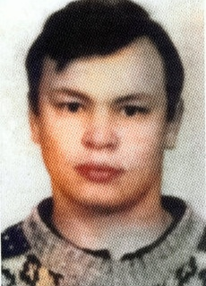
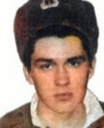
Кировчане, погибшие в вооруженных конфликтах в Чечне
АЛИМОВ
ДМИТРИЙ ЛЕОНИДОВИЧ
( 1975 – 1996 )
Место рождения: г. Киров
Призван Ленинским РВК г. Кирова 10 декабря 1994 г.
Служба: рядовой, стрелок в/ч 3419 (внутренние войска дивизии им. Дзержинского)
Погиб 16 февраля 1996 г. в ходе боевых действий в Чеченской республике
Захоронен на Новомакарьевском кладбище г. Кирова
Награжден орденом Мужества
АНТИПЕЛЬСКИЙ
АЛЕКСАНДР ВАЛЕРЬЕВИЧ
( 1977 – 1996 )
Дата рождения: 16 мая 1977 года
Место рождения: г. Киров
Учеба: ПТУ № 13 г. Кирова
Призван Первомайским РВК г. Кирова 13 июня 1995 г.
Служба: рядовой, наводчик-оператор в 506-м гвардейском мотострелковом Познанском Краснознамённом, ордена Суворова полку 27-й гвардейской мотострелковой дивизии
Погиб 15 июля 1996 г. в Чеченской республике
Захоронен на Ново -Макарьевском кладбище
Награжден орденом Мужества (посмертно)
БЕЗРУЧКО
ВАЛЕРИЙ ВИКТОРОВИЧ
( 1971 - 2001 )
Дата рождения: 18 июля 1971 г.
Место рождения: г. Алма-Атинская область Казахской СССР
Учеба: школа № 68 села Бахта
Направлен для заключения контракта в в/ч 7487
Октябрьским РВК г. Кирова 20 сентября 2000 г.
Служба: контрактник, старший сержант, водитель-слесарь
бронетранспортера, в/ч 7487
Погиб 11 июня 2001 г. в Чеченской республике
Захоронен на кладбище в селе Бахта Октябрьского района
г. Кирова
Награжден орденом Мужества (посмертно)
5

Slide 6
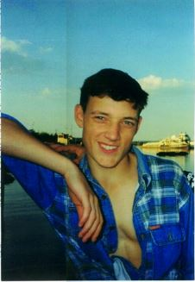

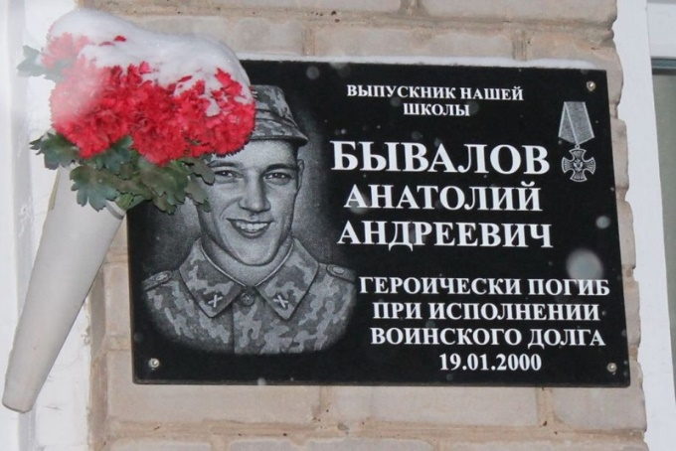
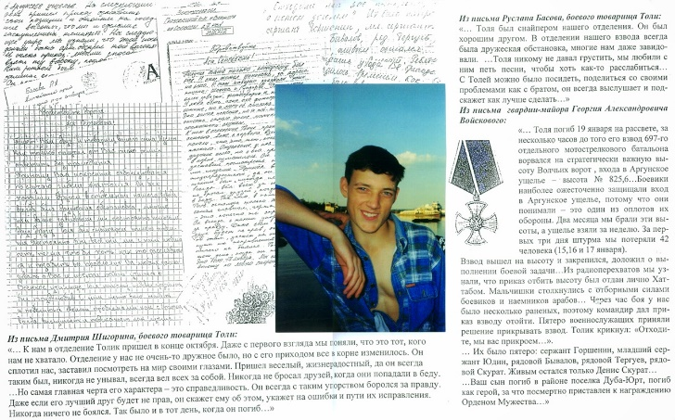
Кировчане, погибшие в вооруженных конфликтах в Чечне
БЫВАЛОВ
АНАТОЛИЙ АНДРЕЕВИЧ
( 1980 – 2000 )
Место рождения: г. Киров
Учеба: школа № 58 г. Кирова
Призван 27 ноября 1998 г. Ленинским РВК г. Кирова
Служба: рядовой снайпер в/ч 02511 "Каменка«,
с октября 1999 года служил в 697 отдельном
мотострелковом батальоне в г. Чечня.
Погиб 19 января 2000 г. в Чеченской республике, в районе
пос. Дуба-Юрт
Захоронен на Новомакарьевском кладбище г. Кирова
Награжден орденом Мужества (посмертно)
В 697-й отдельный мотострелковый батальон, базировавшийся в Чечне, Бывалов Анатолий Андреевич пришёл в октябре 1999 года. Весёлый, жизнерадостный снайпер никому не давал грустить.
По воспоминаниям боевого товарища Дмитрия Шигорина:
«Он (Анатолий) никогда не унывал, всегда вёл за собой. Самая главная его черта – справедливость. Он всегда с таким упорством боролся за правду. Даже если его лучший друг будет не прав, он скажет ему об этом, укажет на ошибки и пути их исправления. Никогда ничего не боялся. Так было и в тот день, когда он погиб…»
Из письма генерала-майора Георгия Александровича Войскового:
«На рассвете 19 января 2000 года взвод, в котором служил Анатолий Бывалов, ворвался на стратегически важную высоту у входа в Аргунское ущелье, являвшееся оплотом обороны боевиков. Из радиоперехватов бойцы узнали, что приказ отбить высоту у русских был отдан лично Хаттабом. Только за первый час боя во взводе оказалось несколько раненых. Стремясь сохранить бойцов, командир приказал
отходить. Пятеро военнослужащих приняли решение прикрывать взвод. Толик крикнул: «Отходите, мы вас прикроем…»
Мемориальная доска на школе № 58,
где учился Бывалов А.А.
Воспоминания о Бывалове А. А.
из школы № 58
6
Молодежный клуб «Ритм»

Slide 7
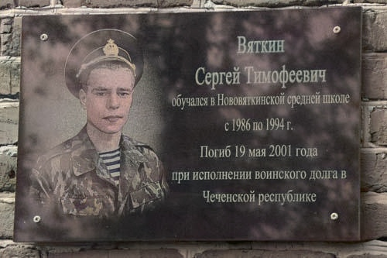
Кировчане, погибшие в вооруженных конфликтах в Чечне
ВЯТКИН
СЕРГЕЙ ТИМОФЕЕВИЧ
( 1980 – 2001 )
Место рождения: г. Нововятск Кировской области
Родственники: отец Тимофей Тимофеевич
Учеба: Новятскинская средняя школа (1986-1994)
Служба: старший сержант контрактной службы,
Погиб 19 мая 2001 г. при исполнении воинского долга
в Чеченской республике
В юности Вяткин Сергей Тимофеевич увлекался техникой, любил лошадей, помогал своим родителям на правах старшего сына, любил проводить время с друзьями. Отслужив в армии, Сергей вернулся в Нововятск, устроился работал трактористом.
В декабре 2000 года Вяткин С. Т. решил снова уйти в армию, подписал контракт о
военной службе. После чего был направлен в Чечню.
15 апреля 2001 года , за три дня до его дня рождения, родителям пришло последнее письмо, в котором Сергей Тимофеевич писал, что скоро приедет домой. В начале июня его ждали в отпуск.
К сожалению, планам не суждено было сбыться. 19 мая 2001 года, при выполнении боевого задания старший сержант Вяткин С. Т. попал в засаду и погиб…
26 мая 2015 года в школе, где учился Сергей Тимофеевич, в память о нем была открыта мемориальная доска.
7
Молодежный клуб «Ритм»

Slide 8
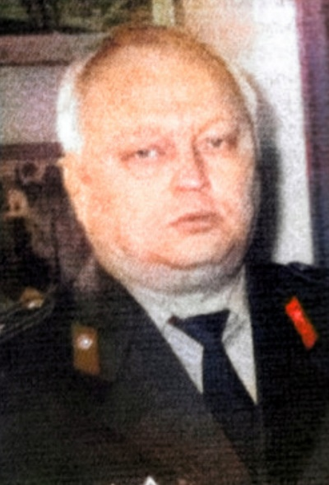
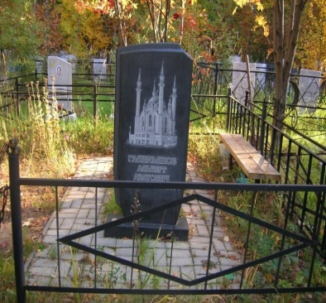
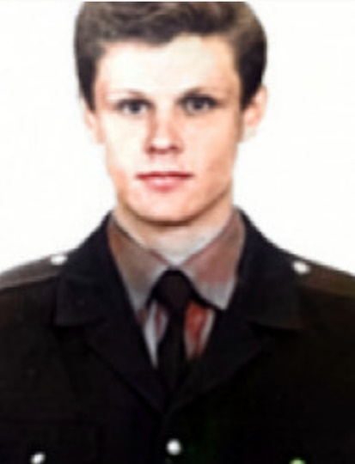
Кировчане, погибшие в вооруженных конфликтах в Чечне
ВОСТРИКОВ
ВАЛЕНТИН АНДРЕЕВИЧ
(1953 - 2000)
Место рождения: г. Киров
Погиб 9 ноября 2000 г. в Чеченской республике.
Захоронен на кладбище в г. Кирове
ГАЛИМЬЯНОВ АЛЬБЕРТ АЗАТОВИЧ
(1980 - 2004)
Дата рождения: 19 декабря 1980 г.
Место рождения: г. Киров
Учеба: школа № 52 г. Кирова
Призван ВК Ленинского района 2 декабря 2000 г.
Служба: старший сержант, телеграфист, в/ч 6780
Умер от ран, полученных в боевых действиях на территории республики Ингушетия, 21 июня 2004 г.
Захоронен 29 июня 2004 г. на Филейском кладбище в г. Кирове
В память об Гамильянове А. А. в 2008 г. на здании
школы № 52 установлена мемориальная табличка.
ГЛОТОВ
АЛЕКСЕЙ НИКОЛАЕВИЧ
( 1973 - 1996 )
Дата рождения: 17 июля 1973 г.
Место рождения: г. Киров
Служба: сержант милиции, милиционер-боец отряда милиции особого назначения УВД по Кировской области
Погиб 22 июня 1996 г. в Чеченской республике,
получив смертельное ранение при исполнении
служебных обязанностей
Награжден орденом Мужества (посмертно)
Занесен в книгу памяти УМВД России по Кировской
области
8
Молодежный клуб «Ритм»

Slide 9
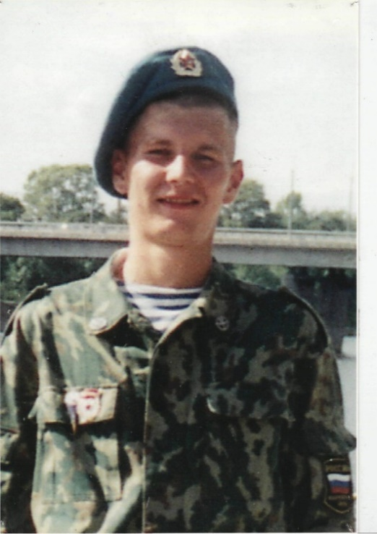

ВЕЧНАЯ ПАМЯТЬ 6 РОТЕ! 20 ЛЕТ ВЕЛИКОМУ ПОДВИГУ!
Кировчане, погибшие в вооруженных конфликтах в Чечне
ЕРДЯКОВ
РОМАН СЕРГЕЕВИЧ
(1979-2000)
Дата рождения: 13 июня 1979 г.
Семья: мать Мария Александровна, сестра Ирина Сергеевна
Учёба: школа № 45 (1990-1999), школа № 54 (1999)
г. Кирова
Призван 21 мая 1999 г.
Служба: Чечня, гвардии рядовой ВС РФ, оператор-наводчик в/ч 32515
Погиб 1 марта 2000 г. при исполнении служебных обязанностей во время боя 6-й роты 104-го гвардейского воздушно-десантного полка у высоты 776 в Шатойском районе Чечни.
Награды: Орден мужества (посмертно)
Роман Сергеевич Ердяков родился в городе Кирове. Окончил здесь среднюю школу № 54. Параллельно с учёбой активно занимался спортом, был членом хоккейной команды. В мае 1999 года Ердяков был призван на службу в Вооружённые Силы Российской Федерации и направлен в воздушно-десантные войска. После прохождения обучения зачислен наводчиком-оператором в войсковую часть № 32515, службу проходил в 6-й парашютно-десантной роте..
С началом Второй чеченской войны в составе своего подразделения рядовой Роман Ердяков был направлен в Чеченскую Республику. Принимал активное участие в боевых операциях. С конца февраля 2000 года его рота дислоцировалась в районе населённого пункта Улус-Керт Шатойского района Чечни, на высоте под кодовым обозначение 776, расположенной около Аргунского ущелья. 1 марта 2000 года десантники приняли здесь бой против многократно превосходящих сил сепаратистов — против всего 90 военнослужащих федеральных войск, по разным оценкам, действовало от 700 до 2500 боевиков. Гвардии рядовой Роман Ердяков вместе со всеми своими товарищами отражал ожесточённые атаки боевиков. Очевидцы того боя заявляли, что, когда сепаратисты достигли позиций десантников, он сражался врукопашную,используя сапёрную лопатку. В том бою Ердяков погиб, как и 83 его сослуживца.
Указом Президента Российской Федерации от 12 марта 2000 года за мужество
и отвагу гвардии рядовой Роман Сергеевич Ердяков посмертно был удостоен
ордена Мужества. Похоронен на Новомакарьевском кладбище в городе Кирове..
В 2008 году улица Кирпичная в городе Кирове была переименована в улицу Романа
Ердякова.
9
Молодежный клуб «Ритм»

Slide 10
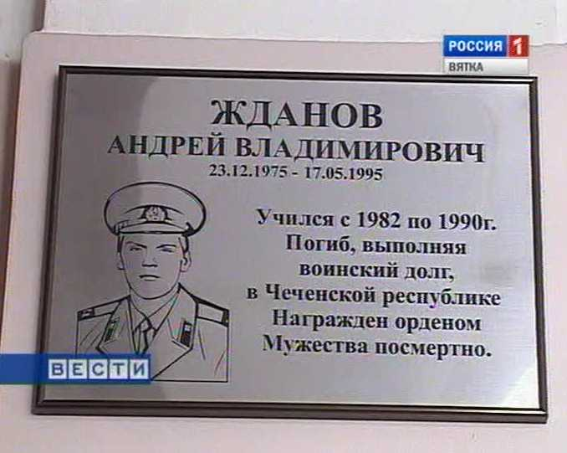


Кировчане, погибшие в вооруженных конфликтах в Чечне
ЖДАНОВ АНДРЕЙ ВЛАДИМИРОВИЧ
(1975 - 1995)
Место рождения: г. Киров
Родственники: мать Татьяна Жданова
Учеба: школа № 14 г. Кирова
Призван Первомайским РВК 21 декабря 1993 г.
Служба: рядовой, стрелок в/ч 21617.
Погиб 19 мая 1995 г. в Чеченской республике
Захоронен на Новомакарьеском кладбище г. Кирова
Награжден орденом Мужества (посмертно)
Жданов Андрей Владимирович учился в школе № 14 с 1982 по 1990 год. По воспоминаниям классного руководителя Ольги Токаревой «Андрей был надежным, ответственным, на него можно было положиться в трудную минуту».
Жданов А. В. чень хотел служить в армии. В конце декабря 1993 года был призван Первомайским РВК на службу. Андрей Владимирович сразу же попал на Северный Кавказ. Был разведчиком. 22 февраля 1995 года Жданов А, В. оказался в плену,
А 19 мая 1995 года был казнен чеченскими боевиками. Андрей Владимирович посмертно награжден орденом Мужества. В память о подвиге Жданова А. В. в 2010 году на территории школы № 14, где он учился, была установлена мемориальная доска.
ЗЫКОВ СЕРГЕЙ АЛЕКСАНДРОВИЧ (1978 - 2000)
Место рождения: г. Киров
Призван Ленинским РВК в 2000 г.
Служба: сержант контрактной службы в/ч 7487
(кировская дивизия ВВ)
Погиб 2 июля 2000 г. в Чеченской республике
Захоронен в г. Кирове
Награжден орденом Мужества (посмертно)
10
Молодежный клуб «Ритм»

Slide 11
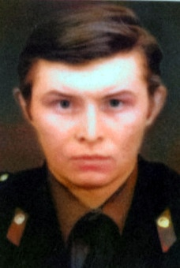


Кировчане, погибшие в вооруженных конфликтах в Чечне
ИГНАТЬЕВ АЛЕКСЕЙ ЮРЬЕВИЧ (1963 - 1996)
Дата рождения: 23 октября 1963 г.
Место рождения: г. Киров
Служба: сержант
Умер 30 мая 1996 г. в военном госпитале г. Самары от ранений, полученных в Чеченской республике
Захоронен в г. Кирове на Филейском кладбище
В 2007 г. на доме, где жил Алексей Юрьевич, установлена мемориальная доска
КОПОСОВ
РОМАН ВЯЧЕСЛАВОВИЧ (1976 - 1995)
Дата рождения: 4 марта 1976 г.
Место рождения: г. Киров
Призван: Октябрьским военкоматом города Кирова 21 июня. 1994 г.
Служба: матрос в/ч 81280, гранатомётчик в г. Балтийске
Погиб 30 мая 1995 г. при нападении отряда боевиков на блокпост батальона от огнестрельного осколочного ранения головы.
Захоронен в г. Кирове на Новомакарьевском кладбище
Награжден орденом Мужества (посмертно)
КОРОБОВ АРТЕМ ЕВГЕНЬЕВИЧ (1978 - 2004)
Место рождения: г. Киров
Призван: Первомайским РВК города Кирова
Служба: командир отделения, сержант контрактной
службы в/ч 7487
Умер от ран в военном госпитале в Москве 16 мая 2004 г.
Захоронен в г. Кирове на Новомакарьевском кладбище
Награжден орденом Мужества (посмертно)
11
Молодежный клуб «Ритм»

Slide 12
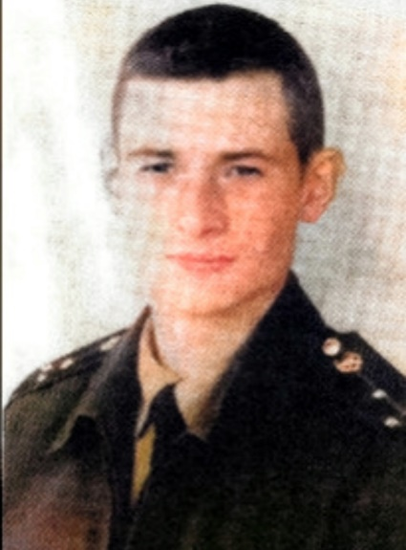
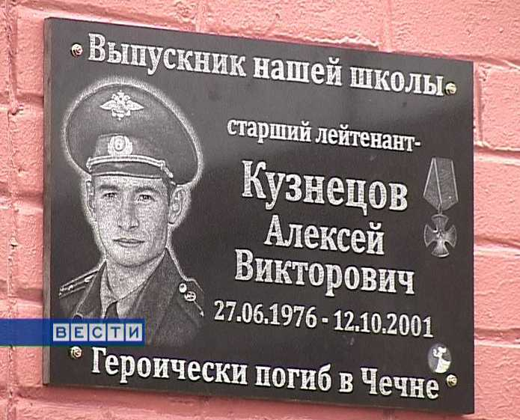
Кировчане, погибшие в вооруженных конфликтах в Чечне
КУЗНЕЦОВ АЛЕКСЕЙ ВИКТОРОВИЧ (1976 – 2001)
Дата рождения: 27 июня 1976 г.
Место рождения: г. Киров
Учеба: школа № 8. г. Кирова
Жена: Мария, сыновья Никита и Иван
Призван: ВК Ленинского района города Кирова
1 августа 1994 г.
Служба: лейтенант, начальник продовольственной
службы в/ч 5598
Погиб 12 октября 2001 г. в Чеченской республике.
Захоронен на Лобановском кладбище г. Кирова
Награжден орденом Мужества (посмертно)
Кузнецов Алексей Викторович учился в школе № 8 г. Кирова. Учителя и одноклассники вспоминают его, как надежного друга, общительного и компанейского друга.
В 1997 года Алексей Викторович женился на девушке по имени Мария, в браке родилось двое мальчишек – Никита и Иван. Свою семью Алексей Викторович очень любил, всегда старался, чтобы у семьи все было. Когда лейтенант Кузнецов А. В. героически погиб Никите было всего 3 года, а Ивану всего пару месяцев.
Вот что вспоминают о последнем дне жизни товарищи Алексея Викторовича:
«12 октября 2001 года взвод старшего лейтенанта Кузнецова вышел на помощь попавшему в засаду подразделению. Попали под обстрел, командира смертельно ранило. До последнего вздоха старший лейтенант Кузнецов командовал своим взводом»
В мае 2009 года, в память о кавалере Мужества Кузнецове Алексее Викторовича на стене школы № 8 была установлена мемориальная доска.
12
Молодежный клуб «Ритм»

Slide 13

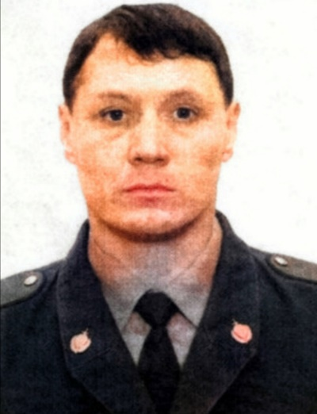
Кировчане, погибшие в вооруженных конфликтах в Чечне
ЛЕГЕНЧУК
ЮРИЙ БОРИСОВИЧ (1972 – 1999)
Место рождения: г. Чарджоу Туркменской ССР
Призван: Первомайским РВК города Кирова 2 сентября
1996 г.
Служба: ефрейтор, дрессировщик служебных собак,
в/ч 7487
Погиб 26 декабря 1999 г. в Чеченской республике.
Захоронен на Петелинском кладбище г. Кирова
Награжден орденом Мужества (посмертно)
26 декабря 1999 ефрейтор, дрессировщик служебных собак Легенчук Юрий Борисович в ходе специальной операции по ликвидации незаконных вооруженных бандформирований в Старопромысловском районе г. Грозного в составе группы разминирования проводил инженерную разведку местности. Боевики обнаружили военнослужащих и открыли по ним огонь из минометов. В ходе боя Юрий Борисович получил тяжелое ранение. Его товарищ Александр Белодедов оказал сослуживцу первую помощь и под ожесточенным огнем боевиков, прикрывая товарища собой, стал выносить его с поля боя. Вскоре сержант А. Белодедов сам получил тяжелое ранение. Превозмогая боль, он сумел перетащить Юрия Борисовича в безопасное место. Несмотря на все усилия врачей, спасти жизнь ни Юрию Легенчуку, ни Александру Белодедову не удалось, ранения оказались смертельными.
МИТРУ
ВАСИЛИЙ АНТОНОВИЧ (1968 – 2004)
Дата рождения: 6 апреля 1968 г.
Место рождения: г. Киров
Служба: прапорщик милиции, милиционер-водитель автохозяйства УВД по Кировской области
Погиб 5 ноября 2004 года в период служебной командировки в Северо-Кавказском регионе (автомобиль под управлением Митру В.А. подорвался на фугасе)
Занесен в Книгу памяти УМВД России по Кировской области. Его имя высечено на памятной стеле мемориального комплекса, расположенного у здания УМВД России по Кировской области.
13
Молодежный клуб «Ритм»

Slide 14
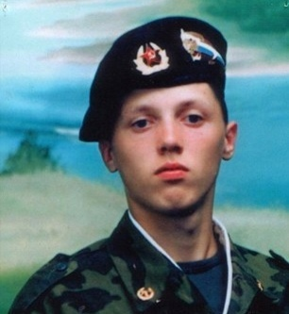
Кировчане, погибшие в вооруженных конфликтах в Чечне
МЕТЕЛЁВ АНДРЕЙ ВИКТОРОВИЧ (1983 – 2002)
Место рождения: г. Киров
Родственники: мама Елена Витальевна, бабушка Валентина
Дмитриевна, сестра Ольга
Учеба: школа № 10 г. Кирова
Призван Первомайским РВК города Кирова 13 июня 2001 г.
Служба: младший сержант, командир отделения,
в/ч 65207
Погиб 20 ноября 2002 г. в Чеченской республике.
Захоронен на Новомакарьевском кладбище г. Кирова
Андрей Метелев родился в городе Кирове. Учился в школе № 10. Любимым предметом была физкультура: Андрей участвовал практически во всех спортивных соревнованиях. Был добрым и отзывчивым.
13 июня 2001 года Андрея Викторовича призвали в армию в учебную часть города Плавска. Позже Метелев А. В. был переведен в Северную Осетию, а затем отправлен в командировку в Чеченскую республику. Спустя всего несколько дней после прибытия на службу Андрей Викторович Метелёв попал в плен
«В тот трагический день он с двумя солдатами отправился на поиски товарища, самовольно ушедшего из части. Разыскать товарища так и не удалось, но сами ребята этой же ночью были взяты в плен боевиками и вывезены в село Майское, где провели в плену почти целый месяц» 20 ноября 2002 года Метелев Андрей Викторович и два его сослуживца были убиты чеченскими боевиками.
. В официальных документах было сказано: «В октябре 2002 года родственникам младшего сержанта Андрея Викторовича Метелева, служившего в станице Троицкой Сунженского района Республики Ингушетия, в в/ч 65207 (граница с Чечней) узнали, что он якобы самовольно оставил подразделение. Вскоре к родителям поступил звонок, смысл которого сводился к тому, что если родные хотят видеть сына живым, необходима определенная сумма денег, с которой следует приехать в Чечню. Подобные звонки повторялись, а через несколько дней после последнего родным сообщили, что младший сержант Андрей Викторович Метелев погиб при исполнении воинского долга. Вместе с ним в плену были еще двое военнослужащих - из Тульской области и Республики Удмуртия. В официальном сообщении не указаны обстоятельства похищения, т.к. возбуждено уголовное дело по факту похищения, идет следствие. Однако в справке о причинах смерти сказано, что А. Метелев скончался от множественных ран в области шеи».
В феврале 2019 года в школе № 10, где учился Метелев А. В., в память о нем была установлена мемориальная доска.
14
Молодежный клуб «Ритм»

Slide 15
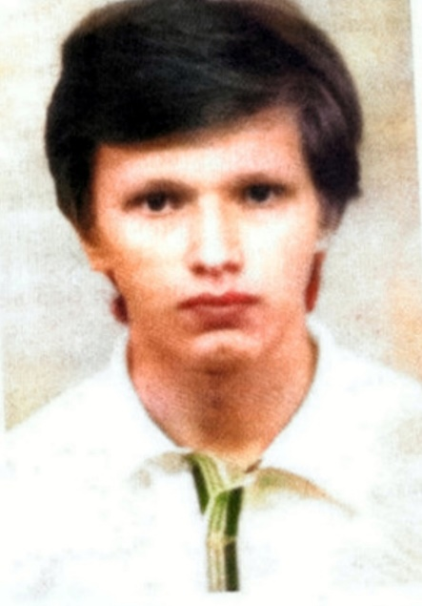
Кировчане, погибшие в вооруженных конфликтах в Чечне
МОХОВ
ВЛАДИМИР ВАСИЛЬЕВИЧ (1975 – 1995)
Дата рождения: 13 января 1975 г.
Место рождения: г. Киров
Родственники: отец Мохов Василий Николаевич, мать Мохова Галина Васильевна, брат Мохов Михаил Васильевич.
Призван на службу 28 февраля 1994 г.
Служба: гвардии рядовой, старший механик-водитель, пулемётчик БМП-2 №651 4 мср 2 мсб 81 гв. МСП.
Погиб 1 января .1995 в Чеченской Республике
Место захоронения: на Макарьевском кладбище г. Кирова
Награжден Орденом мужества (посмертно)
Мохов Владимир Васильевич родился 13 января 1975 года в городе Кирове Кировской области. В 1982 году пошёл в первый класс СШ №48 г. Кирова, Кировской области. Окончив 9 классов школы поступил в Кировский авиационный техникум. Экстерном сдал выпускные экзамены, получив специальность "оператор станков с ЧПУ" с квалификацией "техник-технолог". 28 февраля 1994 года был призван в ряды Вооруженных сил РФ. Обучение проходил в г. Самара на механика-водителя БМП-2. После обучения местом дальнейшего прохождения службы стала в/ч 89539, с дислокацией в г. Чайковске, Пермской области.
11 декабря 1994 года Мохов Владимир Васильевич был переведён в 4 мср 2 мсб в/ч 65349 (81 гв. МСП) на доукомплектование пулемётчиком, ввиду того, что все должности механиков-водителей были укомплектованы. Выполнял воинский долг на территории Чеченской Республики в составе 4 мср в/ч 65349 (81 гв. МСП) ПриВО. В г. Грозный входил механиком-водителем БМП-2 №651 ввиду того, что у штатного механика-водителя было повреждение.
Мохов Владимир Васильевич пропал без вести 31 декабря 1994 года. Долгое время считался пропавшим без вести. 4 октября 2001 года он был опознан в г. Ростов-на-Дону, среди неопознанных тел военнослужащих в 124-й специальной медицинской лаборатории Министерства Обороны Российской Федерации. Оказалось, что он погиб в 4 МСР вместе с 6 другими военнослужащими.
Перезахоронен из Богородского кладбища, Ногинского района, Московской области 29 октября 2001 года на Макарьевском кладбище г. Кирова Кировской области.
16
Молодежный клуб «Ритм»

Slide 16
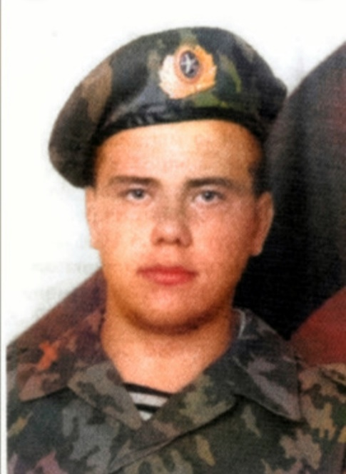

Кировчане, погибшие в вооруженных конфликтах в Чечне
СЕНТЕМОВ
ЮРИЙ НИКОЛАЕВИЧ (1979 – 2000)
Дата рождения: сентябрь 1979 г.
Место рождения: г. Киров
Родственники: отец Сентемов Николай Александрович,
Сентемова Татьяна Аркадьевна
Призван на службу 27 октября 1999 г.
Служба: стрелок военной части № 21617 2
мотострелковой роты ,2 мотострелкового батальона.
Погиб 8 января 2000 года в Грозном
Место захоронения: посёлок Лебяжье
Награжден Орденом мужества (посмертно)
ХЛЕБНИКОВ АНДРЕЙ НИКОЛАЕВИЧ (1979-1999)
Место рождения: г. Киров
Призван Октябрьским РВК 13.декабря 1998 г.
Служба: рядовой, пулемётчик, В/Ч 59236 СВ.
Погиб 8 сентября 1999 г. в ходе боевых действий
на Северном Кавказе, на подступах к Хасавьюрту и в
Кадарской зоне.
Награждён орденом Мужества (посмертно)
В 2008 году, на здании государственного образовательного учреждения среднего профессионального образования "Кировский государственный техникум промышленности и автомобильного сервиса" по адресу: г. Киров, ул. Воровского, 84 в память об Хлебникове Андрее была установлена мемориальная доска с текстом следующего содержания:
"Наши выпускники, героически погибшие при исполнении воинского долга, Митькиных Вадим Сергеевич Республика Чечня 24.10.1995 Хлебников Андрей Николаевич Республика Дагестан 08.09.1999"
15
Молодежный клуб «Ритм»

Slide 17
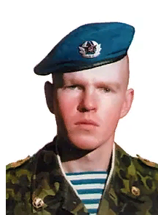
СОКОВАНОВ
ВАСИЛИЙ НИКОЛАЕВИЧ
(1976-2000)
ВЕЧНАЯ ПАМЯТЬ 6 РОТЕ! 20 ЛЕТ ВЕЛИКОМУ ПОДВИГУ!
Дата рождения: 28 ноября 1976 г.
Место рождения: г. Киров
Семья: мать Людмила Аркадьевна, отец
Николай Николаевич
Учёба: школа № 1 г. Орлова
Призван Орловским РВК 21 мая 1999 г.
Служба: ефрейтор, заместитель командира боевой машины, наводчик-оператор в/ч 74268 г. Пскова
Погиб 1 марта 2000 г. при исполнении служебных обязанностей во время боя 6-й роты
104-го гвардейского воздушно-десантного полка
у высоты 776 в Шатойском районе Чечни.
Захоронен на кладбище в г. Орлов
Награды: Орден мужества (посмертно)
.
Василий Сокованов родился 28 ноября 1976 года в городе Кирове. Учился в
школе № 1 имени Зонова в г. Орлове. Хотя Василий и был городским жителем, но любил русскую природу, крестьянский труд. В детстве, когда жил летом у бабушки в деревне, Василий Николаевич вместе со взрослыми ходил на сенокос. С удовольствием пас коров, любуясь на широкие луга и леса. Родители вспоминают Василия, как доброго, трудолюбивого и любознательного .
Из воспоминаний мамы Людмилы Аркадьевны:
«Вася был очень ответственным. Хорошо учился в школе. Мечтал стать военврачом, поступал в Ленинградскую Военно-морскую медицинскую академию, но не прошел по конкурсу. Потом выбрал сельхозакадемию. Его любили все, веселого, компанейского парня. С рождения Вася был наделен хорошим голосом и замечательно пел».
В армию Василий Николаевич был призван 21 мая 1999 года. Получил военную специальность наводчика-оператора. Принимал активное участие в боевых операциях в Чеченской республике. Служил заместителем командира боевой машины в 6-й роте 104-го гвардейского воздушно-десантного полка. Во время выполнения специального задания на территории Чечни в Аргунском ущелье находился в составе 4 роты. Вместе с другими добровольцами пошел на помощь ребятам из 6 роты, дравшимся с превосходящими силами террористов.
Погиб 1 марта 2000 г. в рукопашной схватке. Похоронен на городском кладбище г. Орлова Кировской области.
Указом Президента Российской Федерации № 484 от 12 марта 2000 года за мужество и отвагу, проявленные при ликвидации незаконных вооруженных формирований в Северо-Кавказском регионе, гвардии ефрейтор Сокованов Василий Николаевич награжден Орденом Мужества (посмертно). В 2009 году улица Свободы в городе Орлове стала носить имя Василия Сокованова. А в 2020 году в г. Орлове был установлен бюст Василию Сокованову.
ВОЛОНТЕРЫ МОЛОДЕЖНОГО КЛУБА «РИТМ» (ЛЯНГАСОВО)
Молодежный клуб «Ритм»

Slide 18
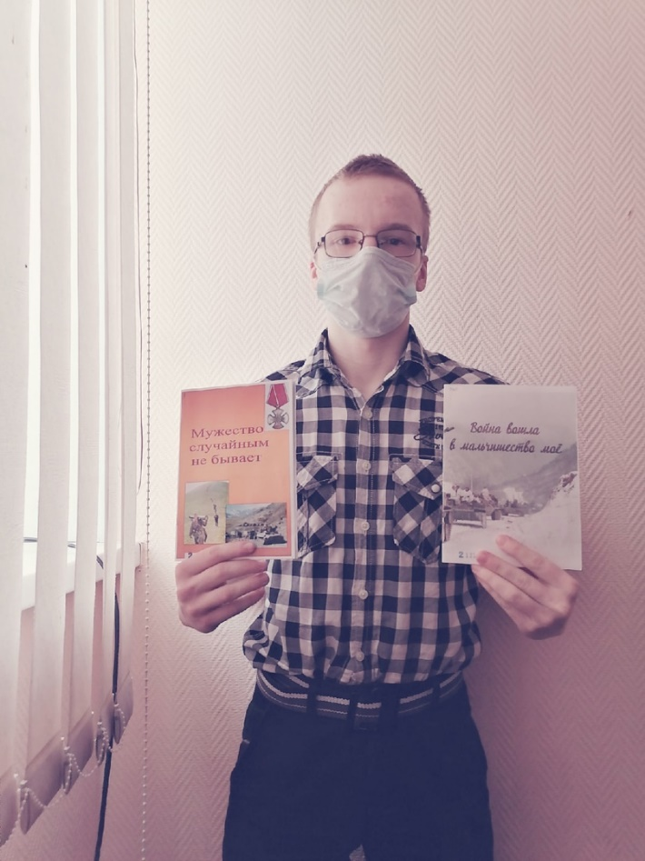

Список использованной литературы:
1) Книга памяти. Российская Федерация. Кировская область. Том. 18. Киров, 2005 - 343 с.
2) Архивные материалы Музея воинской славы
3) Выпуски ГТРК Вятка
4) Багин В. Минута молчания. Киров, 2004. - 64 с.
5) Купарев А., Широков А. Кавказский излом. Воспоминания. Свидетельства. Дневники. Киров, 1999. – 246 с.
.
6) МКУК «Вятскополянская межпоселенческая библиотека». Война вошло в мальчишество мое. Вятские Поляны, 2012.-24 с.

